Slide 1
Технология индивидуальных занятий с подростками
Муниципальное бюджетное образовательное учреждение для детей, нуждающихся в психолого-педагогической, медико-социальной помощи «Центр диагностики и консультирования»
Разработала педагог-психолог
Шумикова Т.Е.
г. Майкоп
2016

Slide 2
Технология работы с подростками группы риска
Поисковый
организация совместного с подростком поиска причин возникновения проблемы, возможных последствий ее сохранения (или преодоления); взгляд со стороны
Договорный
проектирование действий педагога и подростка (разделение функций и ответственности по решению проблемы)
Деятельностный
для обеспечения успеха педагог должен поддержать подростка и морально - психологически, и, если надо, прямо защищать его интересы и права перед сверстниками, родителями, учителями
Рефлексивный
совместные с подростком обсуждения успехов и неудач предыдущей деятельности, констатация факта разрешимости или неразрешимости проблемы для ее переформулирования, совместное осмысление нового опыта жизнедеятельности.

Slide 3
Цель: создать условия для формирования позитивного образа через самосознание и саморегуляцию.
Задачи:
Создать условия для самовыражения подростков,
Развить способность понимать и передавать информацию через развитие устной и письменной речи,
Создать условия для успешной деятельности, как главного мотива к обучению,
Создать условия для самораскрытия и понимания другого
Сформировать способность к саморегуляции через самосознание
Развить коммуникативные способности.
Условия проведения:
Индивидуальное занятие 1 раз в неделю продолжительностью 40-50минут.
Провести не менее 5 занятий, в зависимости от успешности подростка.

Slide 4
Технология работы с подростками группы риска
Цель этапа | Основные направления в работе | Методы работы
1 этап Цель: Изучение причин, способствующих совершению правонарушений. Составление социально - психологического портрета подростка | Первичная диагностика Определить "зоны" детского неблагополучия; Изучить личность подростка, его мотивационно-потребностную сферу | Методы изучения Социальный педагог - анализ документов, беседа, опрос, социометрия. Педагог-психолог- комплекс методик, связанных с изучением личностных особенностей подростка).
2 этап Цель: Изменение нежелательного стереотипа поведения подростка. Развитие положительной мотивации и качеств личности подростка. | 1. Развитие положительных взаимоотношений с подростком (личных и деловых); 2. Построение эмоционально-значимых и социально-значимых видов деятельности подростка; 3. Оказание конкретной помощи в реализации социальных потребностей подростка; 4. Привлечение подростка к участию в различных формах коллективной творческой деятельности; 5. Создание ситуации успеха в образовательной деятельности. | Методы коррекции Социальный педагог-метод поощрения, метод убеждения, методика организации коллективной творческой деятельности. Педагог-психолог-индивидуальные консультации, создание ситуации успеха в социально-значимой деятельности.
3 этап Цель: Формирование социально приемлемого поведения подростка | 1. Формирование доверительных отношений с подростком; 2. Достижение устойчивых позитивных результатов в различных видах деятельности; 3. Постоянное участие в социально-значимых видах деятельности. | Групповые тренинги социальных навыков и модификации поведения и др. Индивидуальная психолого-педагогическая поддержка

Slide 5
Занятие №1 «Таблица претензий»
Беседа о различных эмоциях (к каким проблемам в поведении может привести отсутствие контроля над эмоциями)
Заполнение «таблицы претензий»
Ответы на вопросы по преодолению негативных чувств.
Выполнение «техники прощения»
1. Мне не нравится
2. Меня выводит из себя
3. Мне надоело
4. Я не могу
5. Мне нужно
6. Я обижаюсь
7. Мне грустно
8. Мне жаль
9. Я чувствую
10. Я хочу
11. Меня тревожит
12. Я боюсь
13. Меня пугает
14. Я беспокоюсь
15. Я сожалею
16. Меня можно обвинить
17. Я сочувствую
18. Мне необходимо
19. Пожалуйста, прости меня за
20. Я хотела бы
21. Я понимаю
22. Я благодарна(благодарен)
23. Я люблю
24. Я надеюсь

Slide 6
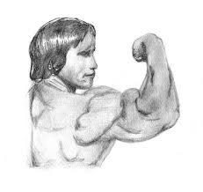
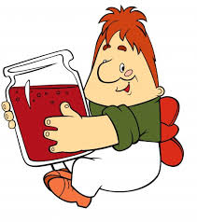
Занятие №2 «Моделирование»
В образе известного человека (спортсмена, артиста и т.д.) сделать рекламу ненужному товару.
Обсуждение черт личности, которые привели к выбору этого человека.
В роли этого человека разрешить сложную жизненную ситуацию.
Выбор отрицательного героя. Три характеристики, за что его можно уважать, ценить, хотеть с ним общаться.
Разбор (моделирование) жизненных ситуаций с позиций Эркюля Пуаро (чистый разум); А.Шварценеггера (голые мускулы), Карлсона (полная зависимость и несамостоятельность).

Slide 7
Занятие № 3 «Контракт с самим собой»
Выписать в столбик на листке бумаги 10-12 позитивных качеств человека. Обсудить их полезность и желательность.
Напротив каждого положительного качества на противоположной стороне листа в столбик записать противоположные отрицательные качества личности.
Используя получившиеся отрицательные характеристики нарисовать в середине листа Существо, обладающее всеми этими качествами и дать ему название.
Провести знакомство с Существом, узнать его позитивное намерение.
Примириться с Существом, составить контракт о сосуществовании.

Slide 8
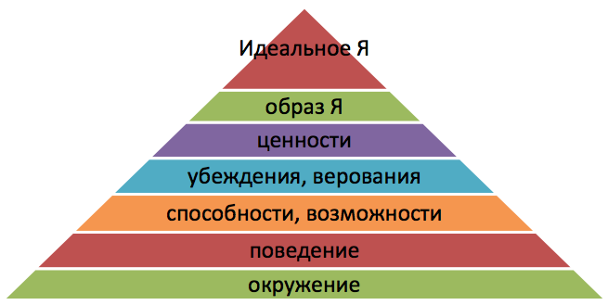
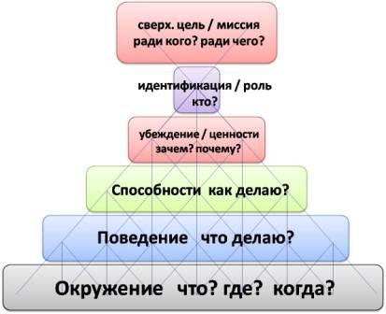
Занятие №4 «Целеполагание»
Произвести постановку желательной цели в жизни.
Проверить ее желательность, достижимость, экологичность.
Работа с метафорой состояния на каждом уровне.
Интеграция логических уровней.

Slide 9
Занятие №5 «Убеждения»
Осознание ограничивающих убеждений в
Самооценке
Возможностях
Окружении
Упражнение «Вирус сомнений»
Техника «Маски»
Техника «Музей старых убеждений»
Подбор поддерживающих убеждений.

